Slide 1
计算机系统结构综合实验
国家级计算机实验教学示范中心

Slide 2
相关说明
1、请进入Windows7 32位OS
（仅限A2-413-1机房，其余机房请进入64位OS）
2、课件下载地址为http://192.168.101.131
3、实验中心机房安装有Visio绘图软件
4、本次课程QQ群为460121320
5、请大家及时完成每次的实验报告

Slide 3
实验三 解决数据冒险问题
实验内容：
1. 使用纯暂停流水线方法解决数据冒险问题：
a)分析数据冒险出现的情况有哪些；
b)如何检测数据冒险是否发生；
c)修改流水线CPU代码，当数据冒险发生时用暂停流水线的方式处理，保证程序运行结果的正确性。

Slide 4
2. 使用内部前推技术+暂停流水线方法解决数据冒险问题：
a)分析数据冒险出现的情况有哪些；
b)如何检测数据冒险是否发生；
c)修改流水线CPU代码，当数据冒险发生时用数据前推的方式处理，保证程序运行结果的正确性。这里要考虑两种情况：
分析在非Load指令后产生数据冒险时，是否能通过纯内部前推技术得到正确结果。
分析当检测到Load指令后数据冒险时，是否能通过内部前推数据+暂停流水线技术得到正确的计算结果。

Slide 5
3. 自行设计指令序列（不少于10条），重新初始化指令存储器，尽可能包括所有指令类型之间能产生的数据冒险，验证所实现流水线CPU是否能够解决数据冒险问题。
4. 按照实验2的要求，初始化寄存器与数据存储器。
实验目的：
1. 进一步掌握流水线CPU和单周期CPU的区别；
2. 进一步熟悉Verilog HDL硬件设计语言；
3. 掌握开发平台Xilinx ISE Design Suite 14.7集成开发系统的操作方法；
4. 进一步理解和掌握流水线数据冒险的概念和解决方法。

Slide 6








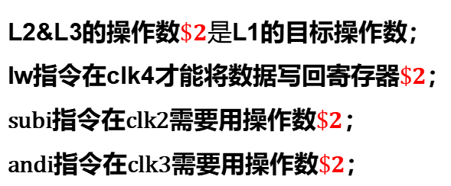

解决数据冒险——暂停流水线
如何检测出数据冒险？
比较：L1指令写目的寄存器rd，L2和L3的源操作数假设分别在寄存器rs1或rs2中， L2、L3的rs1或rs2与L1的目的寄存器号rd相等，就可能发生数据冒险。
$$lw \$2,30(\$3) ;指令L1$$
L2&L3的操作数$\$2是$L1的目标操作数；
lw指令在clk4才能将数据写回寄存器$\$2$；
subi指令在clk2需要用操作数$\$2$；
andi指令在clk3需要用操作数$\$2$；
$$subi \$1,\$2,100 ;指令L2$$
$$andi \$4,\$2,20 ;指令L3$$
$$IF$$
$$lw$$
$$−$$
$$−$$
$$−$$
$$IF$$
sub$i$
$$lw$$
$$−$$
$$−$$
$$IF$$
and$i$
$$subi$$
$$−$$
【思考】需要多少个周期才能取得正确的结果？（结合写入时刻进行分析）
clk0
clk1
clk2
clk3
clk4
clk5
clk6

Slide 7
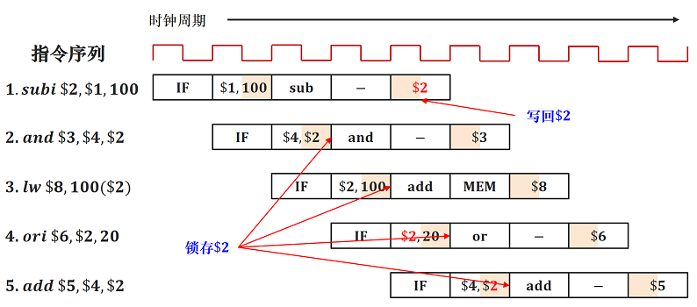
解决数据冒险——暂停流水线
如果regfile的时钟不取反，则第四条指令与第一条也会产生数据冒险；
如果regfile的时钟取反，则最多第三条指令与第一条产生数据冒险；
无论regfile时钟是否取反，都不会影响第二条指令与第一条指令产生数据冒险。

Slide 8



解决数据冒险——暂停流水线
1）封锁当前译码后和写回数据操作相关的控制信号；
2）不把从存储器取来的下一条指令打入IR；
3）不改变当前PC值。
假设stall是暂停信号；
id_wreg：id级最终写寄存器堆使能信号；
id_wreg_org：id级译码后写寄存器堆使能信号；
id_wmem：id级最终写数据存储器使能信号；
id_wmem_org：id级译码后写数据存储器使能信号；
$$PCsrc$$
$$CU$$
$$stall$$
id_wreg = ~stall & id_wreg_org
id_wmem = ~stall & id_wmem_org
$$We$$
MUX
$$PC$$
$$Addr$$
$$Inst$$
$$INSTMEM$$
【思考】stall对PC的影响应该修改哪个模块？
stall对wreg和wmem信号的影响应该修改哪些模块？

Slide 9
解决数据冒险——暂停流水线
发生数据冒险后，需要考虑的相关控制信号有：
E_Wreg:表示EXE级寄存器堆写信号； M_Wreg:表示MEM级寄存器堆写信号；
E_Rn:表示EXE级要写的寄存器号； M_Rn:表示MEM级要写的寄存器号；
E_M2reg:表示EXE级写入数据来源信号； M_M2reg：表示MEM级写入数据来源信号；
Rs/Rt:表示当前译码指令的2个源操作数； （=1取Mo，=0取ALU_result）
stall1 = ((Rs == E_Rn) | (Rt == E_Rn)&~regrt)&(E_Rn !=0)&E_Wreg
stall2 = ((Rs == M_Rn) | (Rt ==M_Rn)&~regrt)&(M_Rn !=0)&M_Wreg
stall = stall1 | stall2
【说明】在CU中 assign regrt=i_addi|i_andi|i_ori|i_xori|i_lw;

Slide 10
数据冒险情况举例（只针对暂停）：
第一种情况（需要暂停两个周期）：
stall1= ((Rs == E_Rn) | (Rt == E_Rn)&~regrt)&(E_Rn !=0)&E_Wreg
【例】
add r1, r2, r3 //EXE级，rn=rd=r1，Wreg=1
or r4, r1, r2 //ID级，rs=r1，regrt=0（取rd=r4，rt=r2是源操作数）
[ 解析]
上例满足紫色部分的条件，因此stall1 = 1，因此，stall = 1；
一个周期后，stall1 = 0，但是stall2 = 1，因此，stall = 1；
综上，需暂停两个周期

Slide 11
数据冒险情况举例（只针对暂停）：
第一种情况（需要暂停两个周期）：
stall1= ((Rs == E_Rn) | (Rt == E_Rn)&~regrt)&(E_Rn !=0)&E_Wreg
【例】
add r1, r2, r3 //EXE级，rn=rd=r1，Wreg=1
or r4, r2, r1 //ID级，rs=r2，regrt=0（取rd=r4，rt=r1是源操作数）
[ 解析]
上例满足紫色部分的条件，因此stall1 = 1，因此，stall = 1；
一个周期后，stall1 = 0，但是stall2 = 1，因此，stall = 1；
综上，需暂停两个周期

Slide 12
数据冒险情况举例（只针对暂停）：
第一种情况（需要暂停两个周期）：
stall1= ((Rs == E_Rn) | (Rt == E_Rn)&~regrt)&(E_Rn !=0)&E_Wreg
【例】
lw r1, r2, imm //EXE级，rn=rd=r1，Wreg=1
or r4, r2, r1 //ID级，rs=r2，regrt=0（取rd=r4，rt=r1是源操作数）
[ 解析]
上例满足紫色部分的条件，因此stall1 = 1，因此，stall = 1；
一个周期后，stall1 = 0，但是stall2 = 1，因此，stall = 1；
综上，需暂停两个周期

Slide 13
数据冒险情况举例（只针对暂停）：
第一种情况（需要暂停两个周期）：
stall1= ((Rs == E_Rn) | (Rt == E_Rn)&~regrt)&(E_Rn !=0)&E_Wreg
【例】
lw r1, r2, imm //EXE级，rn=rd=r1，Wreg=1
ori r4, r1, imm //ID级，rs=r1，regrt=1（rt=r4是目标操作数）
[ 解析]
上例满足紫色部分的条件，因此stall1 = 1，因此，stall = 1；
一个周期后，stall1 = 0，但是stall2 = 1，因此，stall = 1；
综上，需暂停两个周期

Slide 14
数据冒险情况举例（只针对暂停）：
第一种情况（需要暂停两个周期）：
stall1= ((Rs == E_Rn) | (Rt == E_Rn)&~regrt)&(E_Rn !=0)&E_Wreg
【例】
lw r1, r2, imm //EXE级，rn=rd=r1，Wreg=1
sw r1, r2, imm //ID级，rs=r2，regrt=0（rt=r1是源操作数）
[ 解析]
上例满足紫色部分的条件，因此stall1 = 1，因此，stall = 1；
一个周期后，stall1 = 0，但是stall2 = 1，因此，stall = 1；
综上，需暂停两个周期

Slide 15
数据冒险情况举例（只针对暂停）：
第二种情况（只需要暂停一个周期）：
stall2= ((Rs == M_Rn) | (Rt ==M_Rn)&~regrt)&(M_Rn !=0)&M_Wreg
【例】
add r1, r2, r3 //MEM级，rn=rd=r1，Wreg=1
and r4, r2, r3 //EXE级，数据无冲突
or r5, r1, r2 //ID级，rs=r1，regrt=0（取rd=r5，rt=r2是源操作数）
[ 解析]
上例满足紫色部分的条件，因此stall2 = 1，stall = 1；
一个周期后，不满足暂停条件，stall = 0，因此只暂停一个周期；

Slide 16
数据冒险情况举例（只针对暂停）：
第二种情况（只需要暂停一个周期）：
stall2= ((Rs == M_Rn) | (Rt ==M_Rn)&~regrt)&(M_Rn !=0)&M_Wreg
【例】
add r1, r2, r3 //MEM级，rn=rd=r1，Wreg=1
and r4, r2, r3 //EXE级，数据无冲突
or r5, r2, r1 //ID级，rs=r2，regrt=0（取rd=r5，rt=r1是源操作数）
[ 解析]
上例满足紫色部分的条件，因此stall2 = 1，stall = 1；
一个周期后，不满足暂停条件，stall = 0，因此只暂停一个周期；

Slide 17
数据冒险情况举例（只针对暂停）：
第二种情况（只需要暂停一个周期）：
stall2= ((Rs == M_Rn) | (Rt ==M_Rn)&~regrt)&(M_Rn !=0)&M_Wreg
【例】
lw r1, r2, imm //MEM级，rn=rd=r1，Wreg=1
and r4, r2, r3 //EXE级，数据无冲突
sw r1, r2, imm //ID级，rs=r2，regrt=0（rt=r1是源操作数）
[ 解析]
上例满足紫色部分的条件，因此stall2 = 1，stall = 1；
一个周期后，不满足暂停条件，stall = 0，因此只暂停一个周期；

Slide 18
总结：需要进行哪些修改
1、IF_STAGE中的PC模块（增加STALL的影响）；
2、IR中也需要增加STALL的影响；
3、修改ID_STAGE中产生的wreg信号和wmem信号，分别是PPT中提到的id_wreg_org和id_wmem_org；
4、STALL信号表达式中的rs、rt、regrt均需要重新引出（这些都是子模块中的wire，在顶层模块中看不到）；
5、为了方便观察，建议引出STALL信号作为顶层输出信号。

Slide 19
五级流水线CPU架构图（纯暂停）

Slide 20




















解决数据冒险——数据前推
在指令执行的MEM和WB级将要更新的数据提前送到EXE级。
时钟周期
指令序列
$$1. subi \$2,\$1,100$$
$$IF$$
$$\$1,100$$
$$sub$$
$$−$$
$$\$2$$
2. $and \$3,\$4,\$2$
$$IF$$
$$\$4,\$2$$
$$and$$
$$−$$
$$\$3$$
3. $lw \$8,100(\$2)$
$$IF$$
$$\$2,100$$
$$add$$
$$MEM$$
$$\$8$$
4. $ori \$6,\$2,20$
$$IF$$
$$\$2,20$$
$$or$$
$$−$$
$$\$6$$
5. $add \$5,\$4,\$2$
$$IF$$
$$\$4,\$2$$
$$add$$
$$−$$
$$\$5$$

Slide 21
5级流水线
上图以时钟同步为例，给出了5级流水线的各个时间节点的工作进度。
【注意】regfile和mem在第4个上升沿和第5个上升沿写数据的时候，是写的上个指令的相关数据。
【思考】regfile和mem的时钟设置对系统性能是否存在影响？

Slide 22













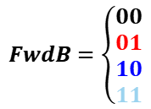









解决数据冒险——数据前推
$$FwdA=\left\{\begin{aligned}00 \\ 01 \\ 10 \\ 11\end{aligned}\right.$$
寄存器堆数据输入
$$FwdB=\left\{\begin{aligned}00 \\ 01 \\ 10 \\ 11\end{aligned}\right.$$
寄存器堆数据输入
EXE级ALU数据输入
EXE级ALU数据输入
MEM级ALU数据输入
MEM级ALU数据输入
MEM级Mo数据输入
MEM级Mo数据输入
MUX
$$4$$
$$+$$
$$+$$
$$Rs$$
$$≪2$$
$$FwdA$$
$$Ra$$
$$PC$$
$$Rt$$
$$Rb$$
$$Qa$$
$$Addr$$
$$RegFile$$
MUX
$$DATATMEM$$
$$Inst$$
$$Wr$$
MUX
$$ALU$$
$$D$$
$$Qb$$
MUX
MUX
MUX
$$Addr$$
$$INSTMEM$$
$$Dout$$
$$E$$
$$Din$$
$$Rt$$
$$FwdB$$
$$Rd$$
MUX
$$Rn$$
$$IF/ID$$
$$ID/EX$$
$$EX/MEM$$
$$MEM/WB$$

Slide 23
五级流水线CPU架构图

Slide 24
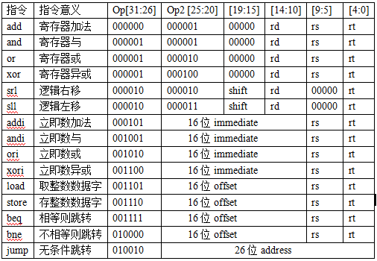
思考：
1：FwdA涉及的选项，不包括哪些指令？（移位指令）
2：FwdB涉及的选项，不包括哪些指令？（I型指令） 不需要检测regrt
func[25:20]
EXE_STAGE stage3 (aluc, aluimm, ra, rb, imm, shift, Alu_Result, z);
assign shift=i_sll|i_srl;
assign aluimm=i_addi|i_andi|i_ori|i_xori|i_lw|i_sw;

Slide 25
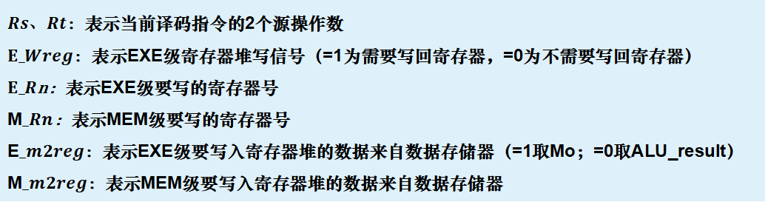
当前指令的译码：
$Rs、Rt$：表示当前译码指令的2个源操作数
$E_Wreg$：表示EXE级寄存器堆写信号（=1为需要写回寄存器，=0为不需要写回寄存器）
$E_R$n：表示EXE级要写的寄存器号
M$_Rn$：表示MEM级要写的寄存器号
E$_m2reg$：表示EXE级要写入寄存器堆的数据来自数据存储器（=1取Mo；=0取ALU_result）
M$_m2reg$：表示MEM级要写入寄存器堆的数据来自数据存储器
FwdA = ((E_Rn != 5'b0) & E_Wreg & (E_Rn == rs) & ~E_m2reg) ? 2'b01 : // 选 E_Alu
((M_Rn != 5'b0) & M_Wreg & (M_Rn == rs) & ~M_m2reg) ? 2'b10 : // 选 M_Alu
((M_Rn != 5'b0) & M_Wreg & (M_Rn == rs) & M_m2reg) ? 2'b11 : 2'b00; // 2'b11 选M_mo(load)，2b'00 直接选regfile输出
FwdB自己写（后面只讨论FwdA的情况，FwdB类似，只是需要比较的源操作数是rt）
【思考】FwdA/FwdB应该出现在哪个逻辑层次？影响哪些模块？
需要构造什么电路使用该信号？

Slide 26
数据冒险情况举例（针对数据前推）：
第一种情况：
FwdA = ((E_Rn != 5'b0) & E_Wreg & (E_Rn == rs) & ~E_m2reg) ? 2'b01 : // 选 E_Alu
【例】
①add r1, r2, r3 //EXE级，rn=rd=r1，Wreg=1，M2reg=0
②ori r4, r1, imm //ID级，rs=r1
[ 解析]
当①运行到EXE的时候，②需要数据r1，因此，可以将①在EXE级的结果进行前推，正好满足②的需要

Slide 27
数据冒险情况举例（针对数据前推）：
第二种情况：
FwdA = ((M_Rn != 5'b0) & M_Wreg & (M_Rn == rs) & ~M_m2reg) ? 2'b10 : // 选 M_Alu
【例】
①add r1, r2, r3 //MEM级，rn=r1，Wreg=1，M2reg=0
②ori r4, r2, imm //EXE级，无冒险
③addi r5, r1, imm //ID级，rs=r1
[ 解析]
当①运行到MEM的时候，③需要数据r1，因此，可以将①在MEM级的结果进行前推，正好满足③的需要

Slide 28
数据冒险情况举例（针对数据前推）：
第三种情况：
FwdA = ((M_Rn != 5'b0) & M_Wreg & (M_Rn == rs) & M_m2reg) ? 2'b11 : // 选Mo(load)
【例】
①lw r4, r1, imm //MEM级，rn=r4，Wreg=1，M2reg=1
②add r2, r7, r8 //EXE级，无冒险
③ori r5, r4, imm //ID级，rs=r4
[ 解析]
当①运行到MEM的时候，③需要数据r4，因此，可以将①在MEM级的结果进行前推，正好满足③的需要

Slide 29
【特殊情况】分析下列情况该如何处理？
【例】
①lw r4, r1, imm //MEM级，rn=r4，Wreg=1，M2reg=1
②addi r5, r4, imm //EXE级，rs=r4
③or r3, r4, r2 //ID级，rs=r4
[ 解析]
只有当①运行到MEM的时候，②需要的数据r4才能“出炉”，因此，必须将②暂停一次，当①进行到MEM级的时候，才能将结果进行前推。
③与①有没有冲突？

Slide 30
如何处理在数据前推的设计下必须暂停的情况？
【例】
lw r4, r1, imm //EXE级，rn=r4，Wreg=1，M2reg=1
addi r5, r4, imm //ID级，rs=r4
[ 解析]
stall= ((Rs == E_Rn) | (Rt == E_Rn)&~regrt)&(E_Rn !=0)&（E_Wreg&E_M2reg）
【思考】该情况暂停几个周期？
暂停后满足哪种前推条件？前推数据是什么？

Slide 31
总结：需要进行哪些修改
1、由于纯前推不能解决所有问题，仍然需要考虑暂停STALL，所以需要修改IF_STAGE中的PC和IR;
2、STALL的表达式中涉及到的rs、rt、regrt均为下层模块中的wire，所以仍然需要引出来；
3、仍然需要修改ID_STAGE中的wreg和wmem信号为id_wreg_org和id_wmem_org;
4、需要构造两个32位4选1多路选择器，调用现成的mux32_4_1模块（注意变量顺序）；
5、需要对控制信号FwdA和FwdB进行设置；
6、对ID_STAGE中出现的id_a和id_b修改为id_a_org和id_b_org;

Slide 32
五级流水线CPU架构图（前推+暂停）

Slide 33
实验报告要求：
1. 阐述数据冒险问题的成因，说明采用暂停流水线与内部前推两种方式解决数据冒险问题的原理；
2. 针对自己采用的解决方式，分析流水线CPU代码并补充相应的流水线CPU架构图，要求严格按照代码进行补充和完善；
3. 至少完成一种方式解决数据冒险问题，修改代码并给出仿真结果，结合inst_ROM中的指令序列进行详尽分析说明（自行设计指令序列，指令的安排需尽可能考虑所有情况，并且分析时序电路的时钟信号该如何安排）

